Slide 1
生物网络分析（1）
马永贝
2013.09.09

Slide 2
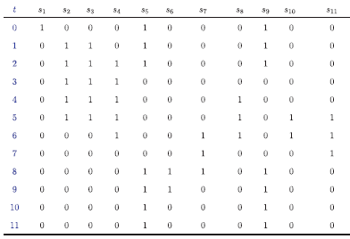
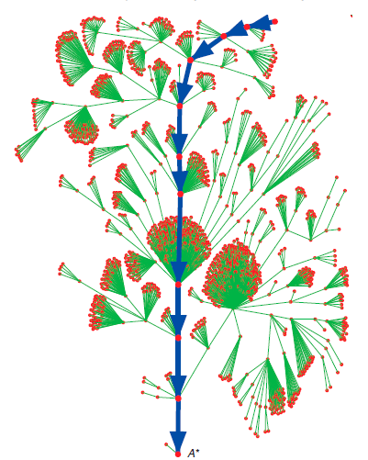
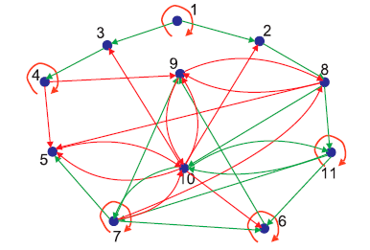

Slide 3
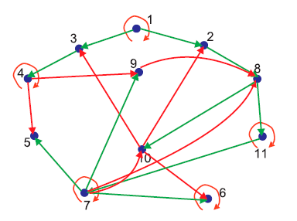
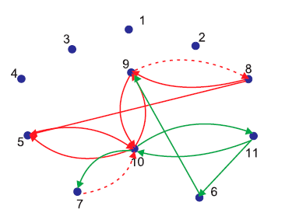
checkpoint

Slide 4




Slide 5
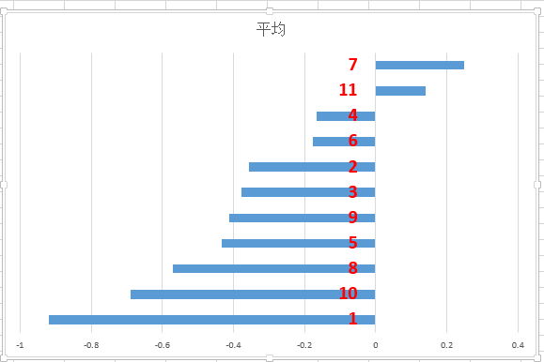
checkpoint

Slide 6
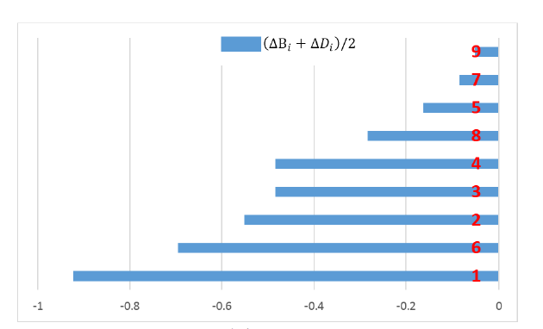
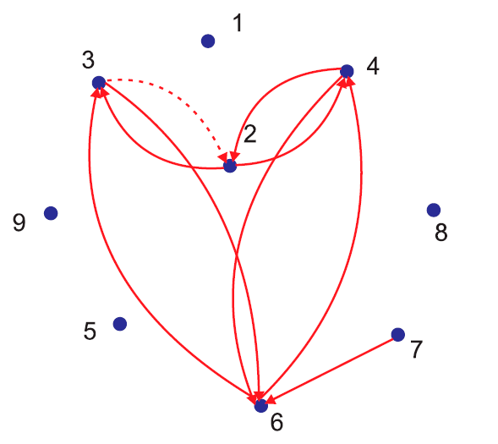

Slide 7
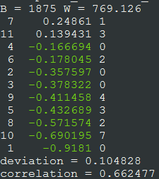
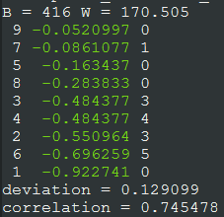

Slide 9
计算出补充连接
比较二者关系
计算出B、D
随机构造较好的网络
计算出最小网络
计算出其动力学网络
找出主链

Slide 10
已有的实际网络（如budding、fission）
计算出最小网络
对应已有的主链
计算出补充连接
计算出满足条件的网络
比较二者关系
计算出动力学网络
计算出B、D

